Slide 1
第三章 直流变换器
第二节 降压型开关电源

Slide 2
降压型开关电源：不含有高频变压器，属于非隔离式
直流变换器
非隔离式直流变换器的基本开关原理：
用功率晶体管高频反复切断电流和电压，来控制输入直流电压Ui是否加到负载RL的时间比例，从而控制输出直流电压的大小。

Slide 3
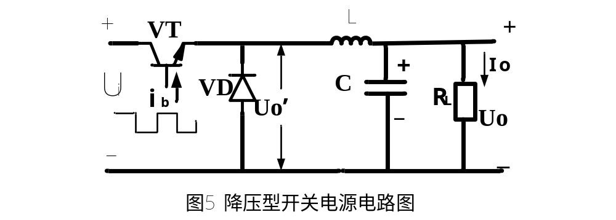

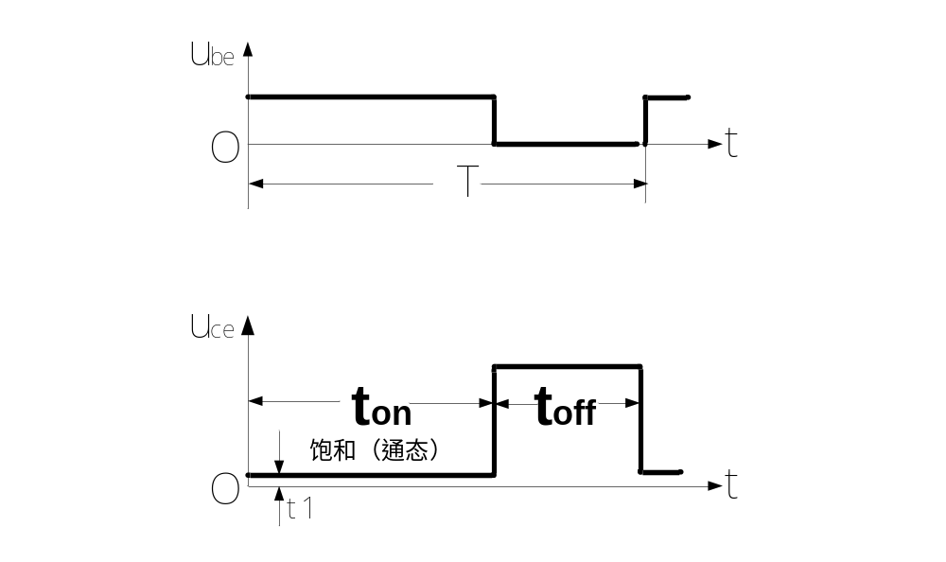
电路组成器件及参数：
第二节 降压型开关电源
VT—高频晶体开关管，
工作在：导通饱和状态
截止状态
起开关作用,可用MOS管和IGBT管代替;
VD—续流二极管，当开关管 VT截止时，VD提供一个称为“续流”电流的通路，使电感电流不致迅变中断，避免电感感应出高压而将晶体管击穿损坏。此续流通路也是电感能量放出到负载的通路。
L—储能电感，有两个作用：能量转换和滤波
C—滤波电容，减小负载电压的脉动成分和减小输出阻抗。
RL—等效负载电阻，用电设备。

Slide 4
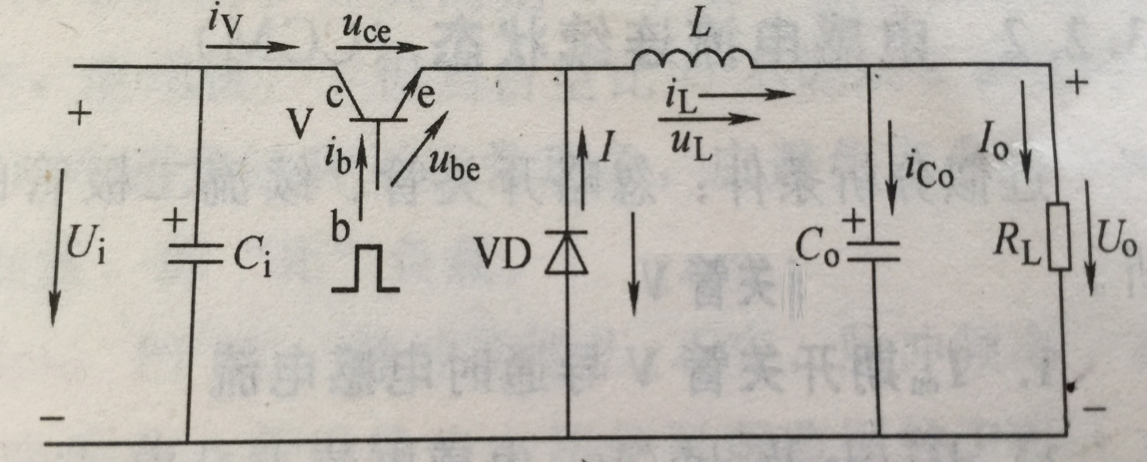
输入电容Ci：经常在输入端增加输入电容Ci ，减少流过开关管电流的交流成分，防反灌（防止流入电网）。见下图：

Slide 5
Ui—输入直流电压，该电压大小不稳定或者有纹波
U0—输出直流电压，纹波小，稳定。
将一个直流电压Ui转换成另一个直流电压U0，且U0 <Ui 降压
该电路工作在周期状态:
T=ton+toff

Slide 6
降压型电路的简单原理分析：
1、先将直流电压Ui通过高频开关转变成斩波，通过 L、C将斩波滤波成直流电压。
• 通过改变斩波的宽度，获得负载所需的电压值。
•当Ui变化或负载变化时，靠改变斩波的宽窄来实现输出不变，即稳压。
2、在高频时电感和电容体积和重量会很小，所以低频时不用开关电源。

Slide 7
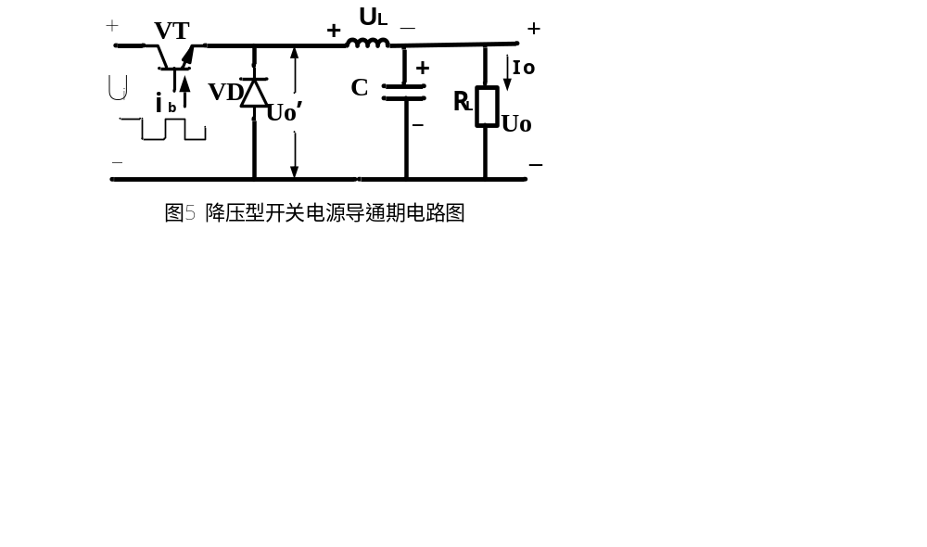
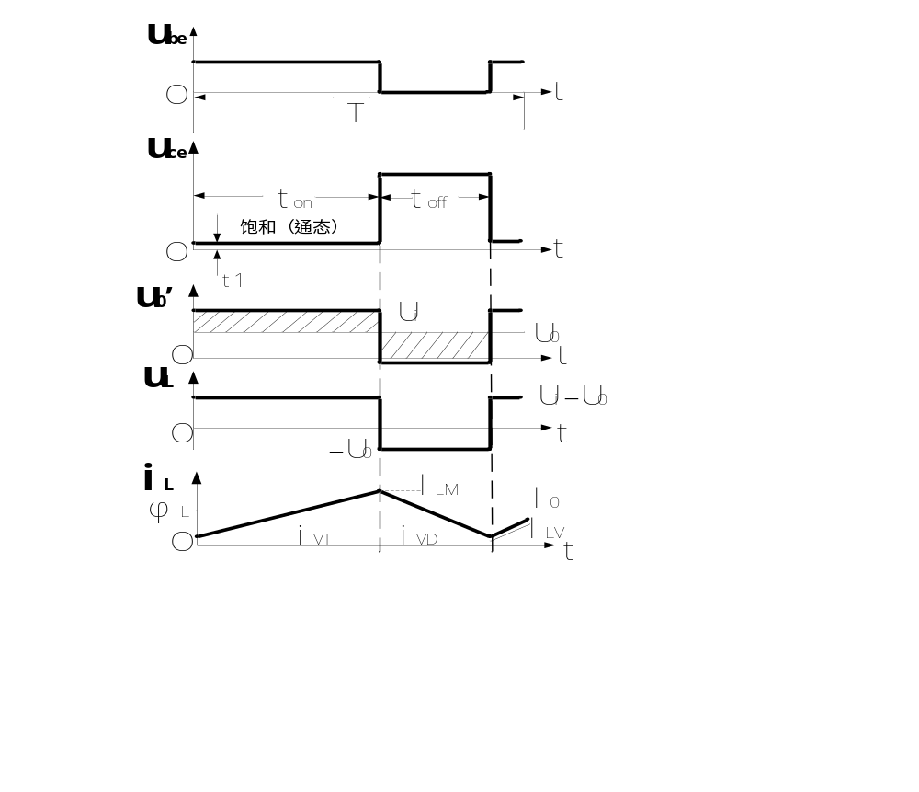
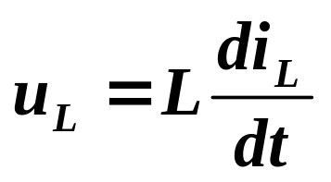
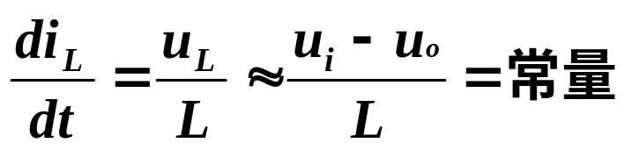
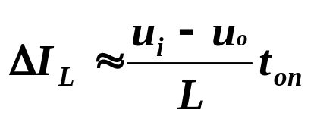

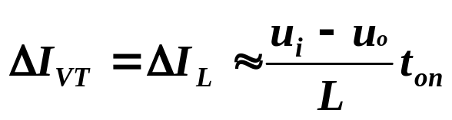
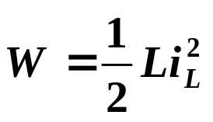
一、工作原理
1.开关管的导通期ton
VT导通， VD而截止，电感L储能，流过电感的电流增大，电感两端的感应电动势UL的方向： UL左（＋） 右（－）
电源一方面让电感储能，一方面向负载供电。
u0’ ≈ ui
uL ≈ ui－u0
iL直线上升
ton期间iL的增量
电感L中磁场储能:

Slide 8
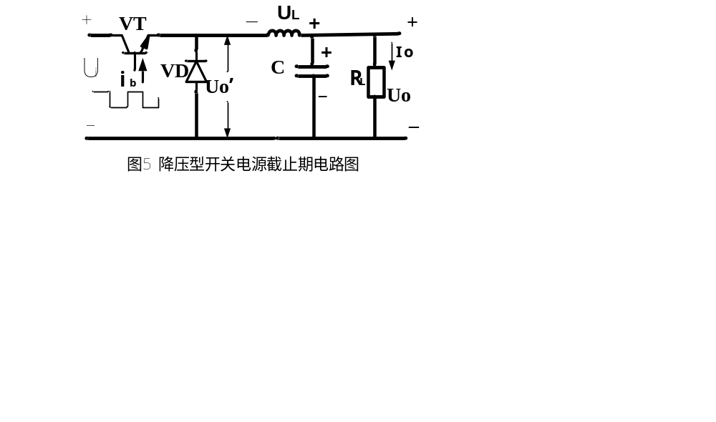
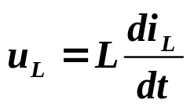
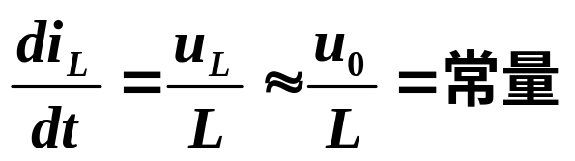

2、开关管截止期toff ：
VT截止， 电感上的电流iL不能发生突变
VD导通，VD导通成为续流二极管u0’=uVDS=1v
电感放电，电感电流iL下降
感应电动势UL的方向： UL左（－） 右（＋）
大小：
电感L对负载供能。
uL ≈ u0（忽略了二极管VD导通饱和压降）
iL直线下降
toff期间iL的减小量 iVD＝iL

Slide 9

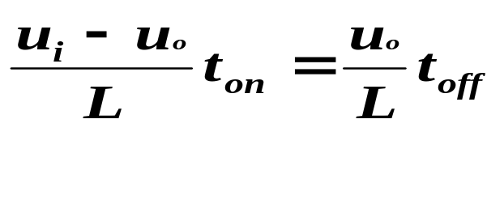
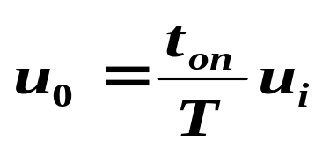

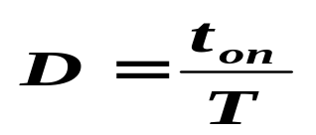
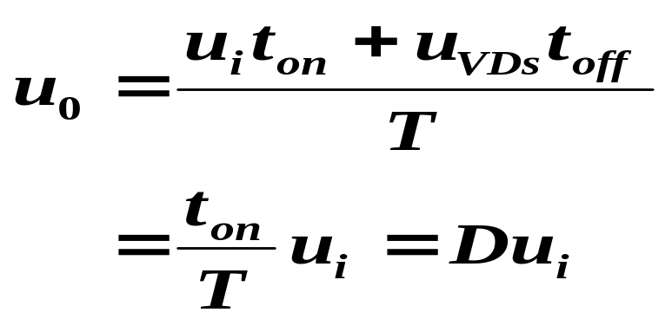

二、输入输出电压的关系式
方法1：
设
占空比 ， u0＝Dui
方法2：输出电压u0等于其滤波前u0’的平均值

Slide 10
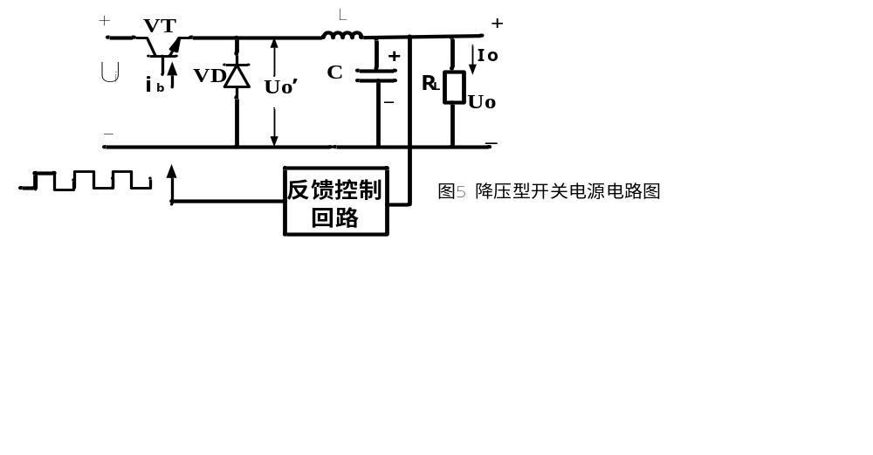
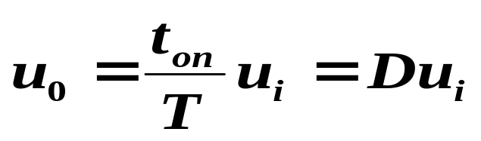
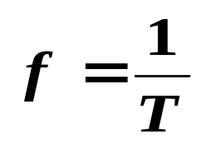
稳压原理:
当输入电压变化时，可以通过闭合的反馈控制回路自动地调整占空比D来使输出电压u0维持不变。为了维持输出电压u0稳定不变，反馈控制回路可以采用以下三种调制方式:
1.脉冲宽度调制（Pulse Width Modulation）PWM
方波的周期T保持不变，改变脉冲宽度ton来稳定输出电压。
2.脉冲频率调制（Pulse Frequency Modulation）PFM
保持方波的宽度ton不变，改变脉冲频率（即周期T）以稳定输出电压。
3.混合调制方式
靠同时改变方波的宽度ton和脉冲周期T（频率）来维持输出电压。

Slide 11

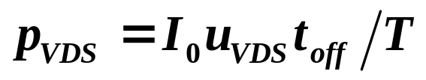
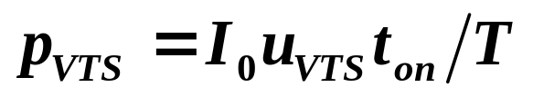
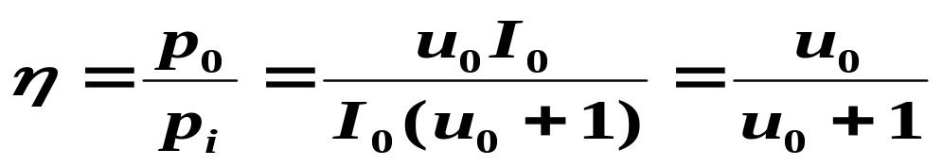
三、开关稳压电路的效率：
忽略VT和VD的开关损耗
VT导通饱和压降 uVTS＝1v
VD导通饱和压降 uVDS＝1v
Pi=P0+PVTS+PVDS PVTS晶体管VT的导通损耗
PVDS续流二极管的导通损耗
得
例：u0＝48v，则η＝48/49≈98%
若考虑VT和VD的开关损耗及储能电感的损耗，效率要低些。

Slide 12
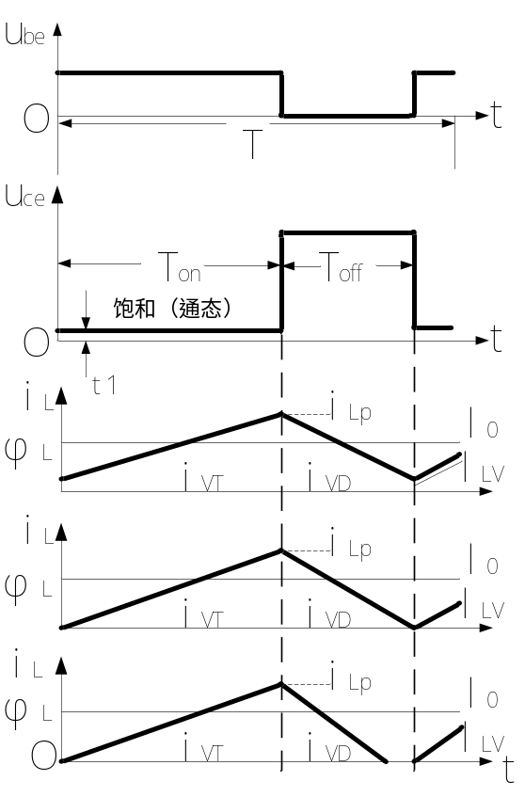
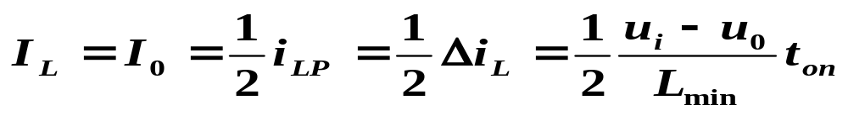
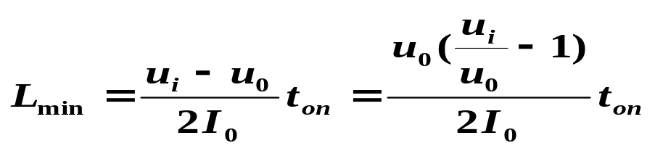
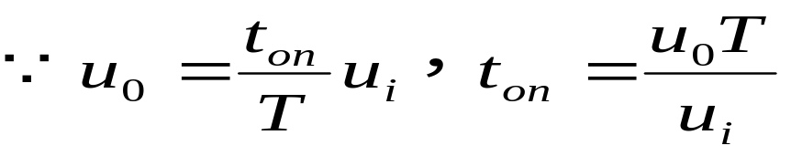
四、储能电感L电感量的计算：
开关稳压电路有三种工作状态：
（电感电流）连续工作状态（CCM）
（电感电流）临界工作状态（Critical)
（电感电流）不连续工作状态（DCM）
流过储能电感的电流iL刚刚不出现间断时所需的储能电感量为最小电感量，即临界状态时的电感量。
得

Slide 13
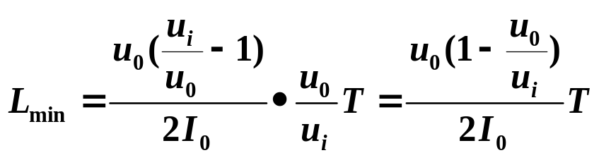
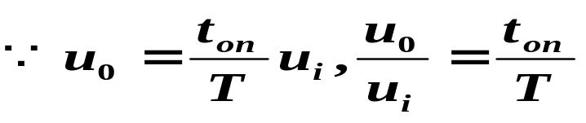
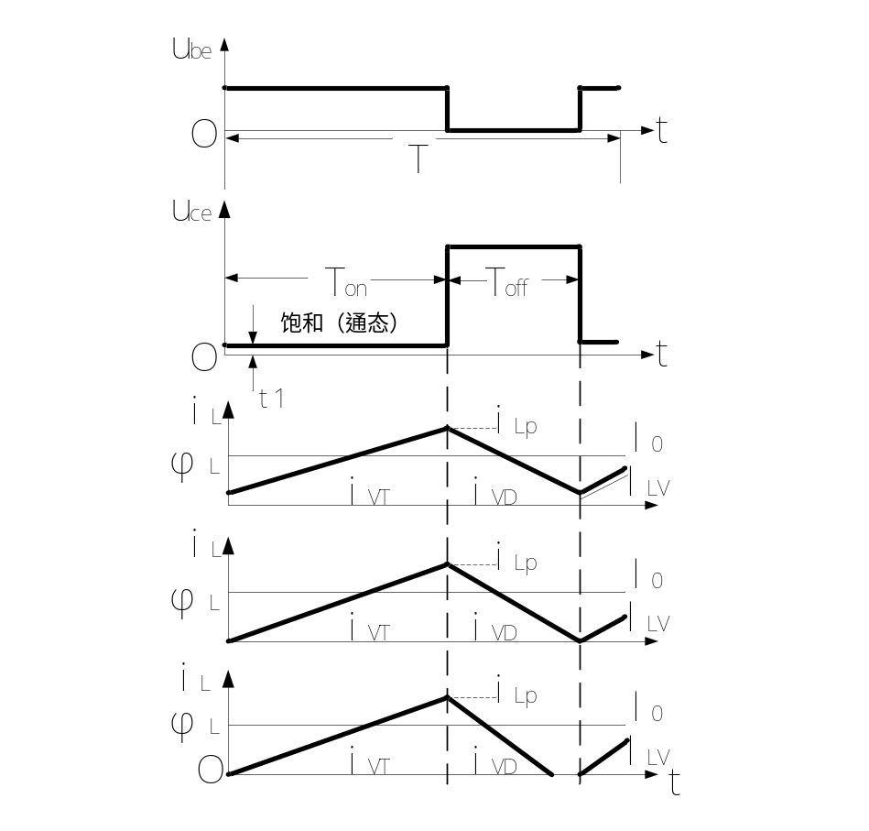
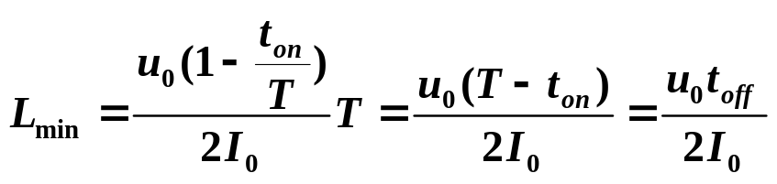
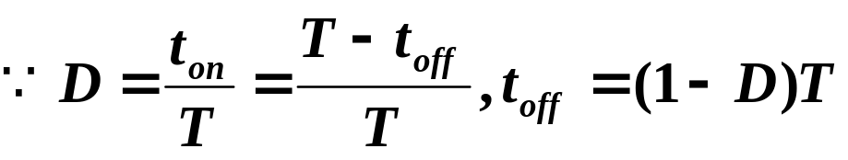
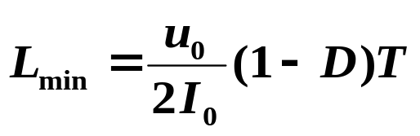
得
－－①
－－－－－－－－②
得
在调频（PFM）式开关电源中，常按式②来选取Lmin ，D应取最小值，T应取最大值Tmax 。
在调宽（PWM）式开关电源中，按式①选取Lmin ，式中toff应取最大值。

Slide 14
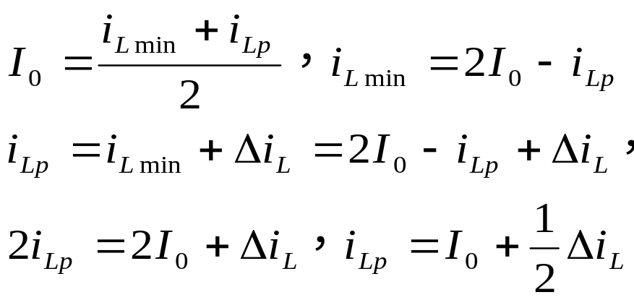

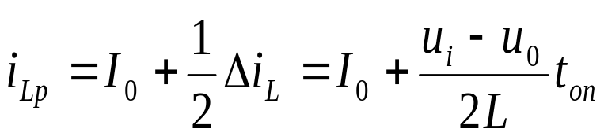
五、功率晶体管T的选择：
1.晶体管的最大集电极电流icp>iLp
2.晶体管集一射极间所需承受的最大峰值
电压ucep>ui（开关管的受压波形）
ucep>=ui

Slide 15
3.开关管的开关频率：与电路的工作频率相同 .
4.晶体管导通时集一射极间的压降小, 导通损耗小，提高电路效率.
总之：选功率晶体管时应选集电极最大允许电流icm>icp ；截止时，集一射极之间的最大耐压大于等于ucep；晶体管的饱和压降要小；开关性能好。

Slide 16
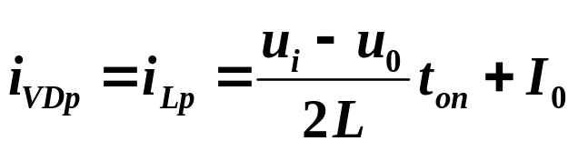
六、续流二极管VD的选择：
1、该电路流过二极管的最大电流应小于该二极管允许流过的最大电流。
toff期，VD导通，流过的最大电流为：
2、在电路中二极管截止时所承受的反向电压应小于该二极管允许的最大反向电压。
ton期，VD截止，受反向电压ui，选择uRM>ui
3、选VD导通压降小的,减少导通损耗。
4、二极管的响应速度应大于等于开关速度。
总之：选最高反向工作电压uRM≥ui; iVDP>iLp ，正向导通压降小和反向恢复时间tm短的二极管作为续流二极管。

Slide 17
七、降压型开关电源的优缺点
优点：
1.电路简单，调整方便，可靠性高，效率高。
2.对功率晶体管及续流二极管耐压的要求低，只要求等于或大于输入电源电压ui即可。
3.储能电感在功率晶体管导通时能将电能变为磁能储存起来，而在晶体管截止时，又能将储存的磁能变为电能继续向负载供电，电源带负载能力强，电压调整率好。
4.储能电感和输出电容Co组成了“L”型滤波器。
缺点：
1.在这种电路中，功率晶体管和负载是直接与整流电源串联的，故万一晶体管被击穿短路时，负载两端电压便升高到直流电源电压ui，这就会使负载因承受过电压而损坏。
2.这种电路和交流电网之间直接连接，没有电的隔离。

Slide 18
例 在降压型开关电源中，设其输出直流电压U0=48V，当其占空比D能在0.1—0.9之间变化时，问电网电压在什么范围内变化时，其输出电压U0能够维持恒定不变？（设单相全波整流，整流后的输出约等于交流电的有效值乘1.2).

Slide 19
例 在降压型开关电源中，设其输出直流电压U0=48V，当其占空比D能在0.1—0.9之间变化时，问电网电压在什么范围内变化时，其输出电压U0能够维持恒定不变？
解：降压型电路：U0 = DUi， Ui = U0/D
当D=0.1时：Ui1 = U0/D = 48/0.1= 480V
当D=0.9时：Ui2 = U0/D = 48/0.9= 53.33V
降压型电路的输入直流电压范围53.33V—480V之间
电网电压有效值: Uac1 = Ui1/1.2=480V/1.2=400V
Uac2 =Ui2/1.2=53.33V/1.2=44.44V
故当电网电压在44.44V---400V之间变化时，输出电压Uo的值维持在48V不变。

Slide 20
